Slide 1
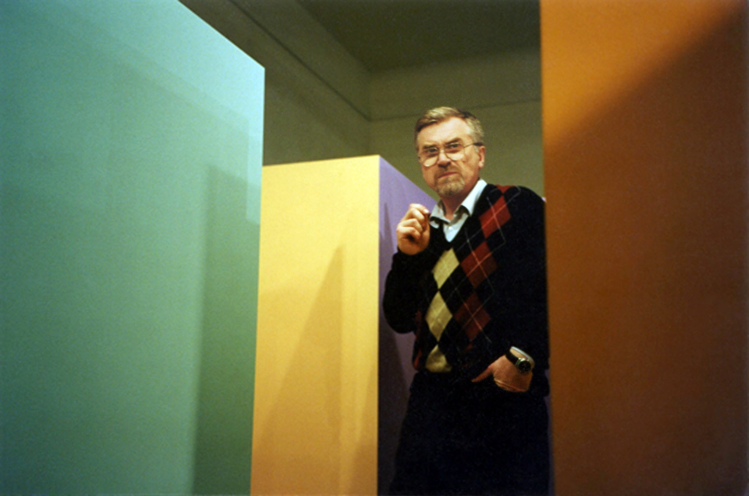
ПОЭТИЧЕСКИЕ ПРОСТРАНСТВА
Михаил
Вяткин

Slide 3
УРА
визуальная поэзия – двухмерна
но читатель грустит без одномерности
и всеми силами пытается
запихивать картинки в строчки
друзья! зачем читать стихи?
поэзией надо наслаждаться 11
в стихи надо играть!!!

Slide 4
стихи-лабиринты
попытка уйти
от двухмерности поэтических текстов

Slide 5
правило руки
если при входе в двухмерный лабиринт сразу коснуться рукой стены
и при прохождении лабиринта неизменно сохранять контакт руки со стеной
обязательно придете к какому-нибудь выходу

Slide 6
но нам это не нужно и не интересно
стихотворный лабиринт
не для того чтобы искать выход
стихотворный лабиринт –
чтобы в нем блуждать,
сочетая случайность ходов
с устройством и поэтикой лабиринта

Slide 7
блуждания должны быть настоящими
пусть ситуация кажется безвыходной
а у блуждающего отсутствует целеполагание

Slide 8
Элементы лабиринтов
площадки
имеют фиксированные границы
– места для текста
с проявленной структурой
ветер поднялся
мне ветер навстречу
что это ветер
зачем ты поднялся?
зачем ты?
зачем?
спрашивает меня ветер

Slide 9
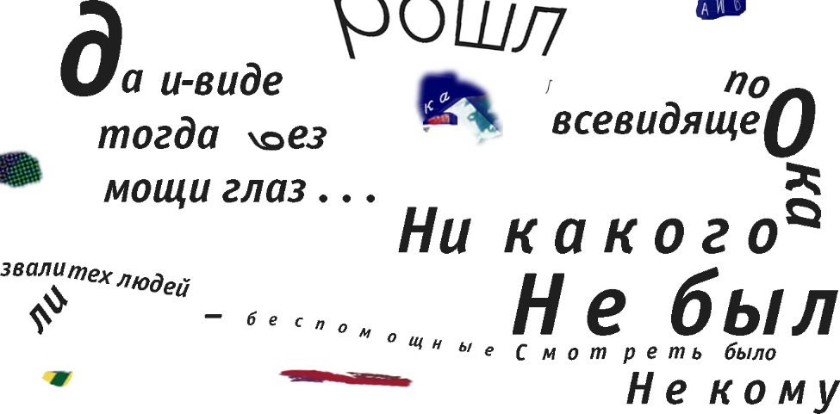
Элементы лабиринтов
зоны не имеют фиксированных границ – места для текста со свободной структурой

Slide 10
Элементы лабиринтов
выделенные слова
им придаются некие
особенные значения
Ае–Ые
Не-Пай-Мёд
наркомлес

Slide 11
Элементы лабиринтов
перескоки
– как тургеневская девушка
превращается в женщину?
– она надевает шляпку
и говорит что её зовут Эвелина
если в шляпе – ты Шаляпин

Slide 12
Элементы лабиринтов
Дороги
СУЩЕ
Бяна-Ро
чно
едомо
ЗНАЮ
ВОВАНИ
время уток
пожиратель игрушек джинсы нараспашку
мыши и катушки
… только следы …
ДЖЕМ@ЛИЦА

Slide 13
Элементы лабиринтов
ямщик не гони в мавзолей
Дорожные песни
дети на верёвках летят на луну
верёвки прославят детей и страну страну

Slide 14
Дыры нужны, чтобы в них проваливаться
Провалившись в такую дыру,
окажешься на противоположной стороне этого слоя
Квазичёрная дыра –
провалиться нельзя,
но через нее можно
вылезти из другого слоя
Сквозь эту дыру
провалишься в другой слой

Slide 15
Чёрные дыры
Чёрная Дыра –
попасть туда нельзя.
Но, возможно, раньше
там было что-то написано
Дыра – Чёрный Квадрат
Попал туда –
делай всё, что хочешь

Slide 16
Когда в стихотворном лабиринте появляются слои и дыры, ему добавляется новое измерение. Такие конструкции – трехмерны

Slide 17
1971
самый большой стихотворный лабиринт
был трехслойным
построенным на трех ватманских листах формата А1
использовались обе стороны каждого листа

Slide 18
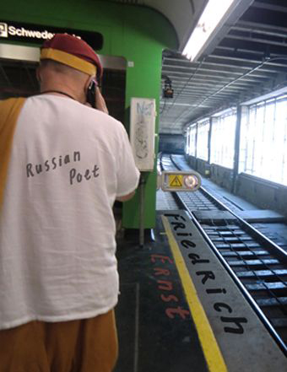
Russian poet Ernst Friedrich

Slide 19
когда два текста находятся рядом, каждый из них испытывает некое «возмущающее» воздействие другого текста даже если они находятся в разных поэтических подпространствах
еще один интересный эффект,
который я впервые осознал,
строя стихи лабиринты
также как люди

Slide 21
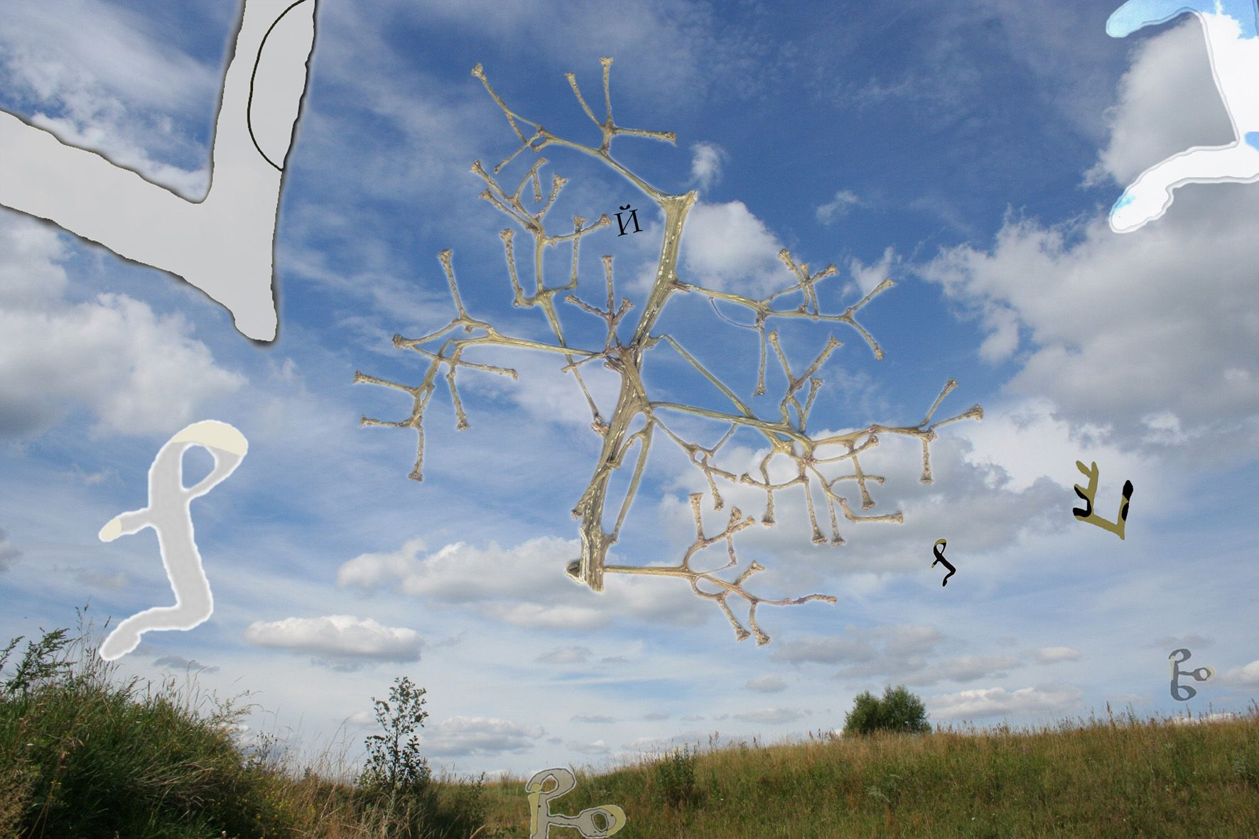
пробуквы - 1

Slide 22
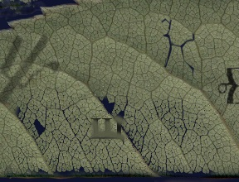
пробуквы - 2

Slide 23
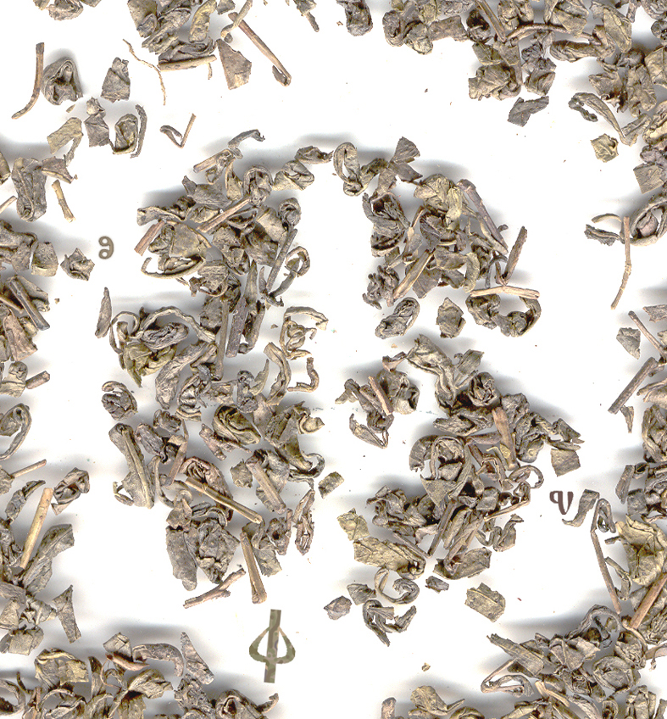
пробуквы - 3

Slide 24
mvyatkin@mail.ru https://www.facebook.com/mikhail.vyatkin Пути Абсурда – лаборатория https://www.facebook.com/groups/Absurdways/
Михаил Вяткин

